Slide 1
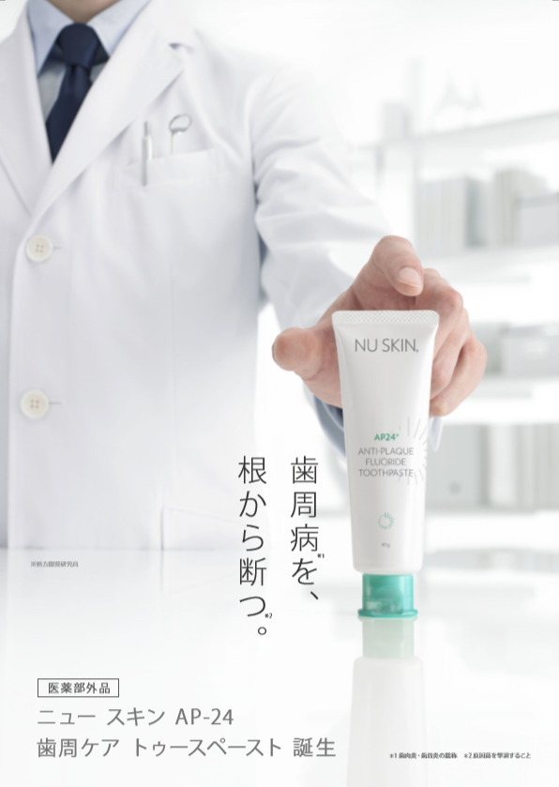
ニュー スキン AP 24 歯周ケア トゥースペースト【医薬部外品】

Slide 2
オーラル ケア市場について

Slide 3
オーラル ケアは注目の高成長市場
伸長率112%
歯磨き粉など
出典：富士経済 オーラルケア関連市場マーケティング総覧 2016
Notes:
オーラル ケア関連の市場は、成長を続けている。
中でも、歯磨き粉を含む口腔ケア用品の市場は、2013年から2017年の間に約112％と高い成長率となっている。

Slide 4
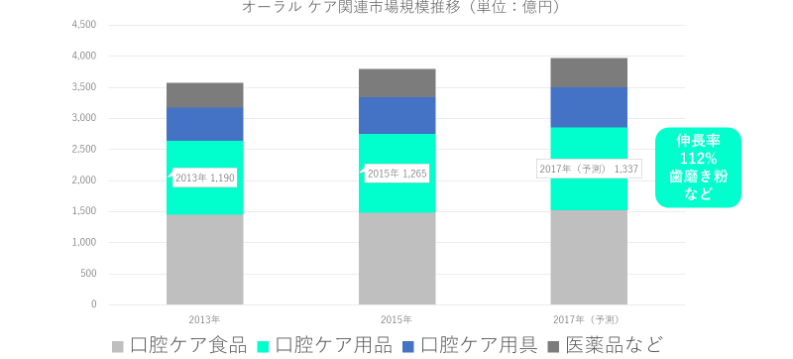
歯磨き類 高成長の背景
口腔疾患と全身疾患の
関連性への注目度の高まり
高機能化・マルチ機能化 による製品単価の引き上げ
出典：富士経済 オーラルケア関連市場マーケティング総覧 2016

Slide 5



歯磨き粉 日本市場のトレンド
価格トレンド
高価格帯製品が堅調、
製品単価の上昇が続く
サイズ・内容量
消費サイクルの短縮化を狙った
高機能・小内容量化が進展
出典：富士経済 オーラルケア関連市場マーケティング総覧 2016

Slide 6
歯磨き粉 日本市場のトレンド
歯周ケアは、歯磨き粉のシェアナンバー１
（2017年 市場規模予測）
出典：富士経済 オーラルケア関連市場マーケティング総覧 2016
Notes:
歯磨き粉の市場には、歯周病予防、むし歯予防、美白など、さまざまな機能別の歯磨き粉がある。
中でも、歯周病予防を目的とする歯磨き粉がナンバー１で、全体の約40パーセントを占めている。

Slide 7
歯周病について

Slide 8
歯周病は全年代の関心事
歯肉炎および歯周疾患の総患者数は331万5,000人
（出典：厚生労働省 平成２６年患者調査の概況）
歯周病 有病率
２０歳代 約７割
３０～５０歳代 約８割
６０歳代 約９割
出典：日本生活習慣病予防協会
厚生労働省が平成２３年に実施した「歯科疾患実態調査」に協力した方で、歯肉に所見があった方の年齢階級別の割合
Notes:
歯周病について
厚生労働省の平成26年患者調査の概況によると、歯肉炎および歯周疾患の総患者数は331万5,000人でした。
歯周病の有病率は20歳代で約7割、30～50歳代で約8割、60歳代以上は約9割です。
歯周病は成人のすべての年代の関心事と言えます。

Slide 9
歯周病とは
歯肉炎
軽度
重度
歯周病
歯周炎（歯槽膿漏を含む）
「細菌」の結びつきで生まれる「歯垢」が
原因となっておこる歯茎の病気の総称。
軽度から重度までの段階があり、
「炎症」が進行すると「歯の喪失」や「全身疾患」につながる深刻な病気です。
Notes:
歯周病とは
歯周病とは、細菌の結びつきで生まれる歯垢が原因となっておこる、歯茎の病気の総称です。
進行度合いにより「歯肉炎」と「歯周炎（歯槽膿漏を含む）」に分けられます。
炎症が進行すると、歯の喪失や全身疾患につながる深刻な病気です。

Slide 10




歯周病とは
気がつかないうちに進行する細菌感染症
歯茎に慢性の炎症が起こっている状態です。歯茎は赤く腫れ、ちょっとした刺激で出血することがあります (歯肉炎）。
歯茎の炎症が進み、歯と歯茎の境目の溝(ポケット)が広がりはじめます。歯槽骨の破壊もはじまります (歯周炎）。
歯槽骨の破壊が進み歯がぐらぐらするようになり、硬いものが噛みにくくなります。歯茎はぶよぶよし、膿が出て口臭もひどくなります。
歯槽骨はほとんどなく、歯の根が露出してきます。歯は著しくぐらついて、最後には抜けてしまいます。
出典：日本歯磨工業会 http://www.hamigaki.gr.jp/hamigaki1/qanda.html

Slide 11
製品説明

Slide 12
Notes:
今や歯周病は、歯の喪失原因第1位となっています。
「ニュー スキン AP 24 歯周ケア トゥースペースト」は、歯周病を原因菌から退治する【医薬部外品】の歯磨き粉です。

Slide 13
製品特長・1
日本人の歯を知り尽くした国内大手メーカー
と共同開発
ニュー スキン独自のAP 24成分とのベストな
組み合わせを考慮。
Notes:
製品特長・1
（１）日本人の歯を知り尽くした国内大手歯磨きメーカーと共同開発
「AP 24成分＊」とのベストな組み合わせを考慮しました。
＊ニュー スキン独自の成分で、歯垢（プラーク）を付きにくくする働きがあります。

Slide 14
製品特長・2
PDアタックコンプレックスが歯周病を
根本から予防
CPC（塩化セチルピリジニウム）
「殺菌作用」のある有効成分
PD アタック
コンプレックス
「歯肉炎予防」と言える！
日本国内において
歯周ケアの効果・効能が
訴求可能！
β-グリチルレチン酸
「抗炎症作用」のある有効成分
PD = 歯周病（英語：Periodontal Disease）
をイメージ
「歯周炎（歯槽膿漏）予防」と言える！
Notes:
製品特長・2
（２）PDアタックコンプレックスが歯周病を根本から予防
殺菌作用のある有効成分「塩化セチルピジニウム」と、抗炎症作用のある有効成分「β-グリチルレチン酸」を配合することにより、日本国内において、歯周ケアの効果・効能が訴求可能になりました。

Slide 15
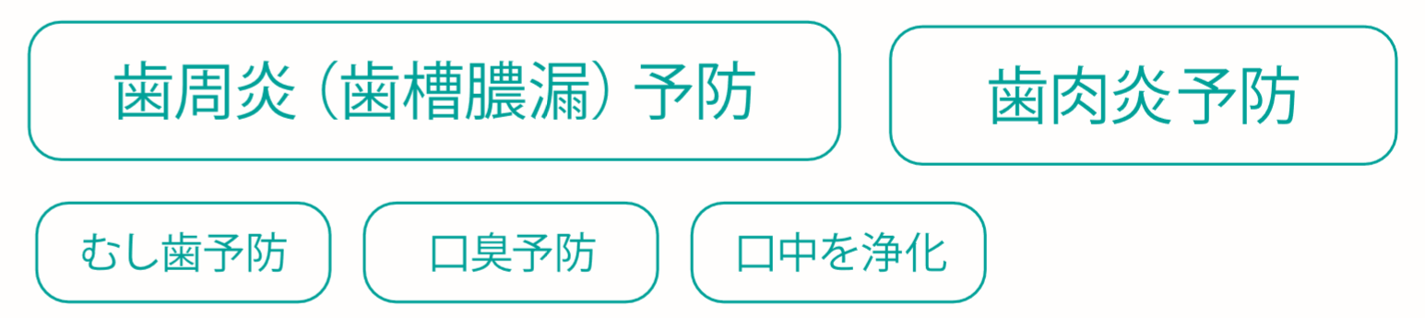
製品特長・3
1本で５つの効果

Slide 16
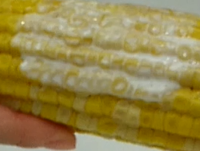
製品特長・4
和漢ミントのほんのり爽やかな香味と
歯周ケアを第一に考えたマイルドな泡立ち
トウモロコシを使った 歯茎に届く泡立ちのイメージ
Notes:
製品特長・4
（４）和漢ミントのほんのり爽やかな香味と、歯周ケアを第一に考えたマイルドな泡立ち
マイルドな泡立ちで、歯磨き粉の成分が、すみずみまで届きます。

Slide 17
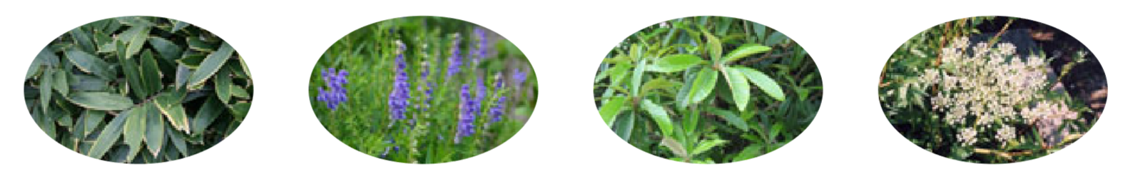
製品特長・5
湿潤剤として天然植物由来成分を配合
＜湿潤剤＞
クマザサ
オウゴン
ビワ葉
トウキ
Notes:
製品特長・5
（５）湿潤剤として天然植物由来成分を配合
正常な口内環境を保つ湿潤剤として、クマザサエキス、オウゴンエキス、ビワ葉エキス、トウキエキス（１）を配合。

Slide 18
こんな方に
歯肉炎対策がしたい
歯周炎が気になる
歯が伸びた気がする
口臭ケアがしたい
健康な歯を守りたい

Slide 19
ニュー スキン® AP 24
歯周ケア トゥースペースト
【医薬部外品】
日本人の歯を知り尽くした
国内大手メーカーと共同開発
日本で有効成分と認められている成分を配合した「歯周ケア対策」の歯磨き粉
和漢ミントのほんのり爽やかな香味と、マイルドな泡立ち

Slide 20
※ ©2019 Nu Skin Japan Co., Ltd.
掲載されている画像等の無断転載および改変は禁じられています。

